Slide 1



République du Cameroun Paix-Travail-Patrie ********* Université de Douala ********* Ecole Nationale Supérieure Polytechnique de Douala ********* Département de Météorologie | Republic of Cameroon Peace-Work-Fatherland ********* University of Douala ********* National Higher Polytechnic School of Douala ********* Department of Meteorology
Présenté par :
DASSI TENE Roméo-Ledoux Matricule 22G00820
Encadreurs Académiques :
Dr MALONG Yannick Stopira
Chargé de Cours, Génie Informatique, ENSPD, Douala/Cameroun
M. ZELEFACK TEGUEFOUET J.
ASS, Physique, ENSPD, Douala/Cameroun
Encadreurs Professionnel :
M. AMBESI NDONWI Hans
Responsable Service Prévision Météo, DMN-Yaoundé/Cameroun
Dr KAMSU TAMO Pierre Honoré
Expert Consultant à ACMAD, Niamey/Niger
1ère Promotion 2022-2025
CONCEPTION D'UN OUTIL D'EVALUATION DE VULNÉRABILITÉ CLIMATIQUE AVEC GESTION INTÉGRÉ DES CATASTROPHES ET SYSTEME D’ALERTES PRÉCOCES
MÉMOIRE DE FIN D'ÉTUDES EN VUE DE L'OBTENTION DU DIPLÔME D'INGÉNIEUR DE CONCEPTION EN MÉTÉOROLOGIE
Année Académique 2024-2025

Slide 2
1- Introduction
2- État de l'art
3- Méthodologie
4- Résultats et discutions
5- Perspectives
6- Conclusion

Slide 3
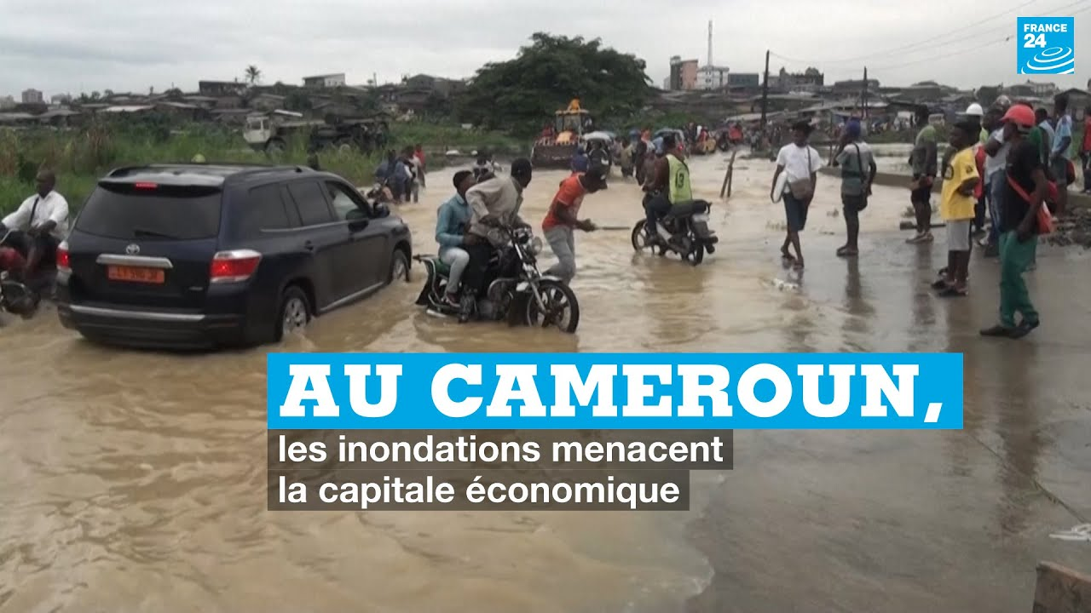
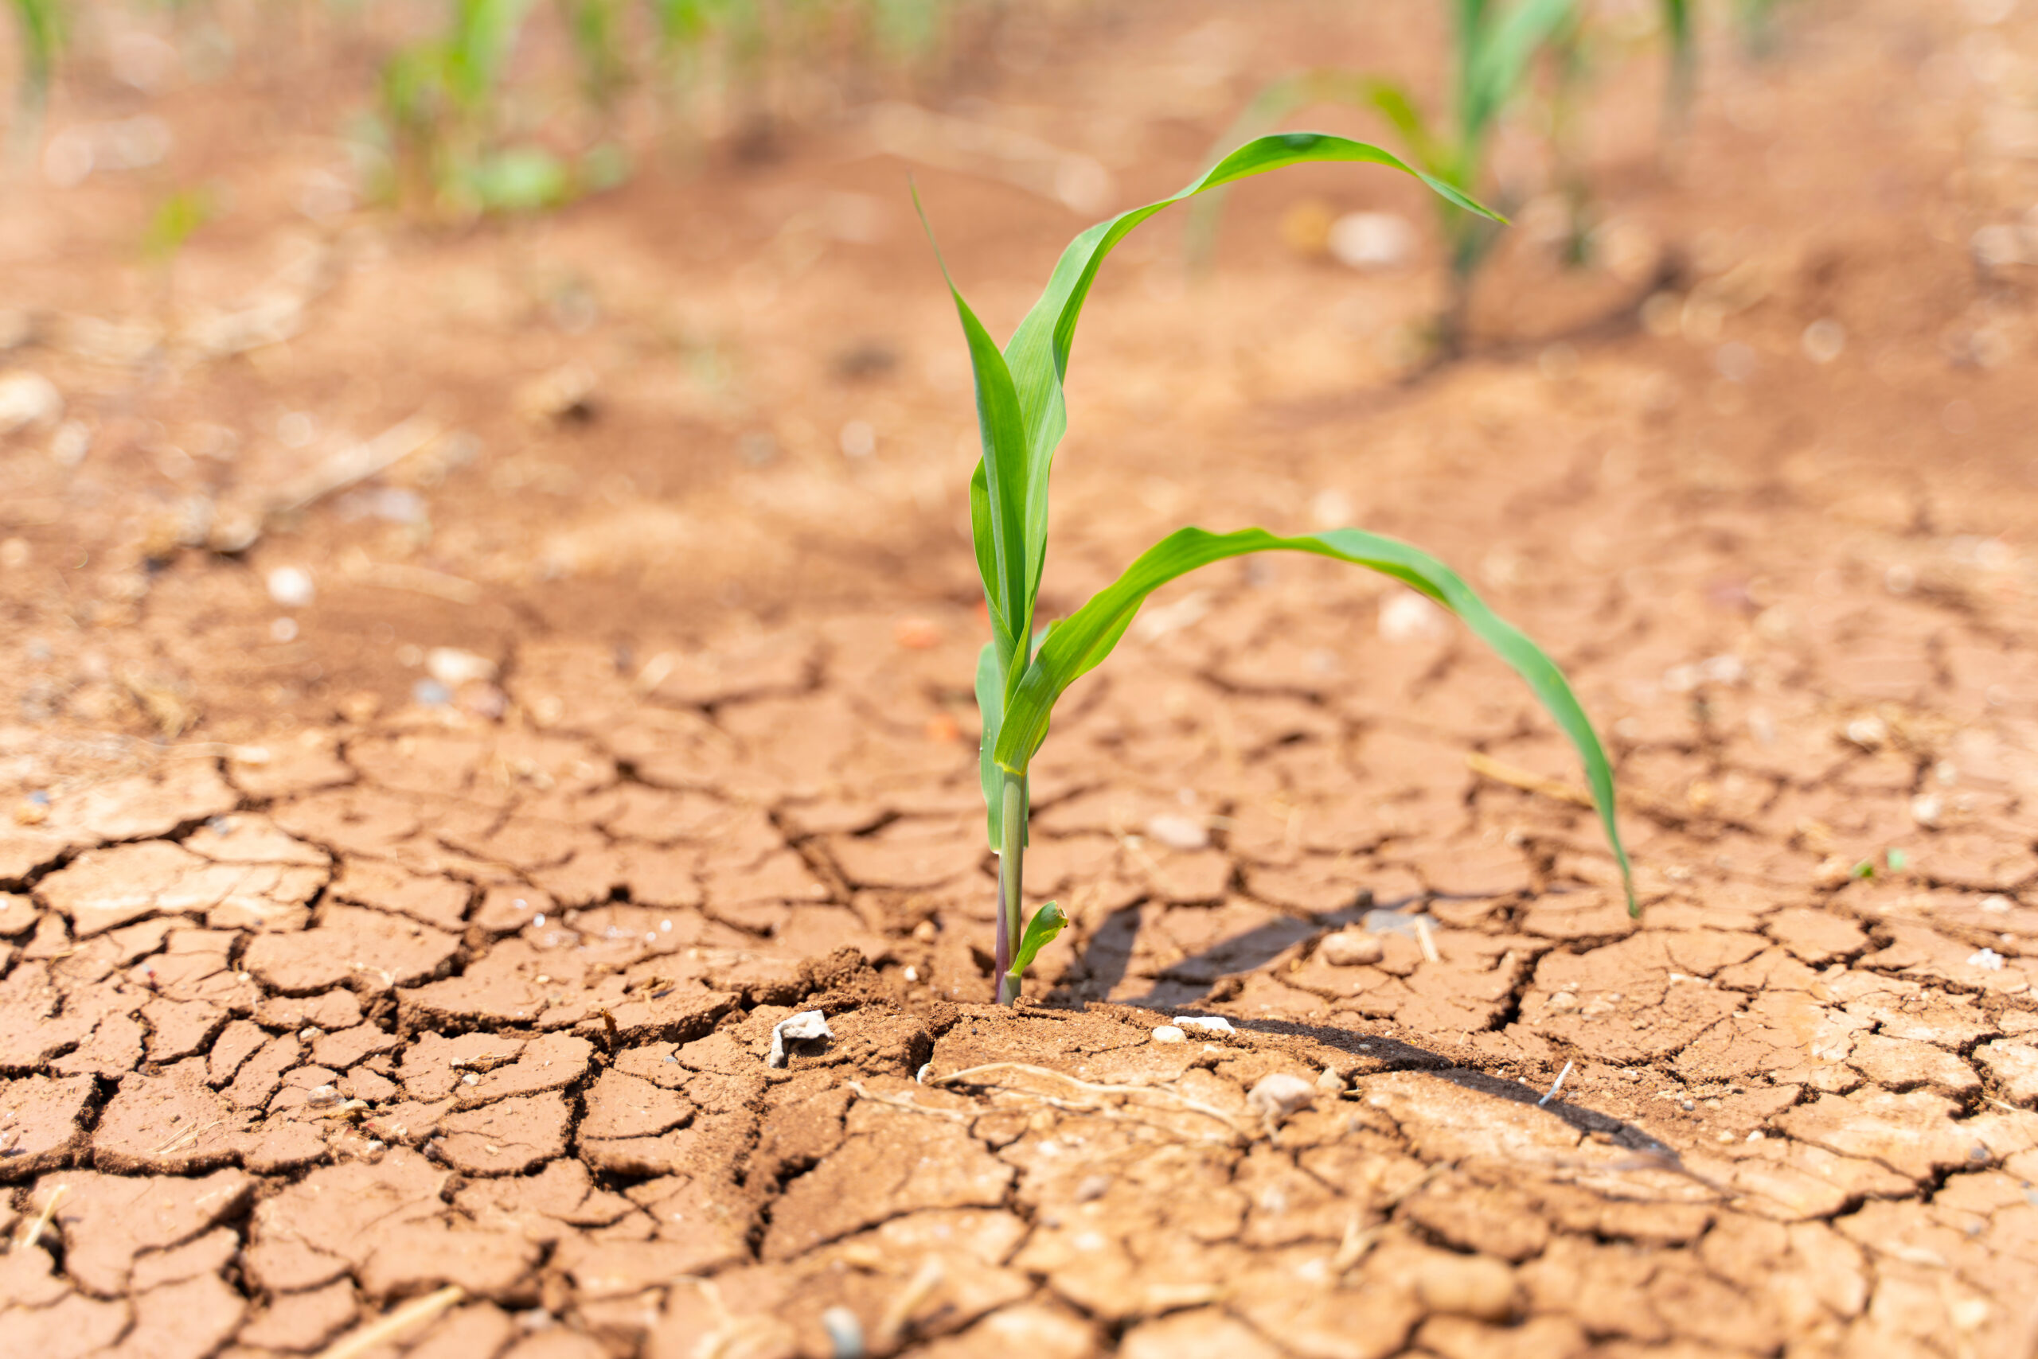
1- Introduction – Contexte
123456
Les effets du changement climatique dans la région se manifestent à travers des phénomènes extrêmes de plus en plus fréquents et intenses : inondations, sécheresses, glissements de terrain, insécurité alimentaire, érosion côtière, entre autres.
Notes:
L'Afrique Centrale est l’une des régions les plus vulnérables au changement climatique dans le monde. Elle fait face à une combinaison de facteurs aggravants, notamment une forte variabilité climatique, une urbanisation rapide et non planifiée, une pauvreté endémique, une gouvernance environnementale limitée, ainsi qu’une dépendance élevée aux ressources naturelles. Les effets du changement climatique dans la région se manifestent à travers des phénomènes extrêmes de plus en plus fréquents et intenses : inondations, sécheresses, glissements de terrain, insécurité alimentaire, érosion côtière, entre autres.

Slide 4
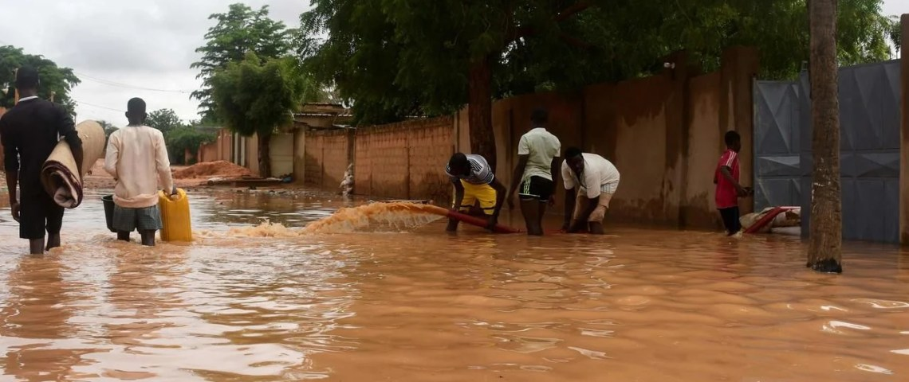

1- Introduction – Problématique
123456
Les outils actuels de gestion des risques climatiques sont souvent trop complexes, fragmentés, et peu adaptés aux réalités locales. Il est essentiel de développer des solutions accessibles, intégrées et contextualisées pour mieux gérer et anticiper ces risques.

Slide 5
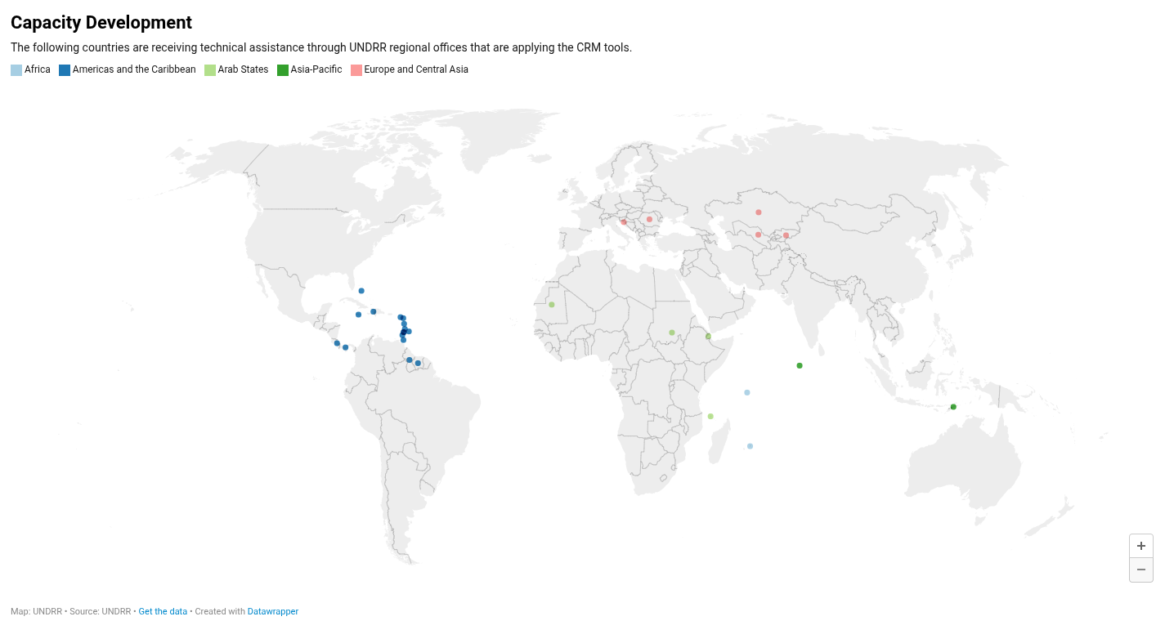
1- Introduction – Problématique
123456

Slide 6

1- Introduction – Objectif Général
123456
Concevoir et mettre en place, un outil innovant, intégré et accessible, destiné à renforcer la gestion des risques climatiques en Afrique centrale : ClimGuard

Slide 7

1- Introduction – Objectifs Spécifiques
123456
Évaluer la vulnérabilité climatique à différentes échelles.
Aider à la gestion intégrée des Catastrophes en proposant des informations pertinentes et en temps réel.
Intégrer systèmes d’alerte précoce adaptés aux conditions spécifiques proposant des prévisions et Alertes en temps réel.

Slide 8
2- État de l'art – Définition des concepts
Gestion des risques climatiques : Processus d'identification, d'évaluation et de mitigation des menaces liées aux variations climatiques pour réduire leurs impacts sur les populations, les infrastructures et l’environnement.
123456
Vulnérabilité climatique : Niveau de susceptibilité d’un territoire, d’une communauté ou d’un système à subir des dommages causés par les changements ou événements climatiques, en fonction de leurs capacités d’adaptation.

Slide 9
2- État de l'art – Définition des concepts
Systèmes d’alerte précoce : Dispositifs ou mécanismes permettant de détecter rapidement des signes avant-coureurs de catastrophes naturelles ou de risques climatiques, afin d’avertir les populations et d’engager des mesures de prévention. Il repose sur quatre éléments fondamentaux :
la connaissance des risques,
la surveillance et l’alerte,
la communication et la diffusion,
la capacité de réponse
123456

Slide 10
2- État de l'art – Justification la solution choisie
Il est essentiel de concevoir une solution plus adaptée aux réalités de l’Afrique centrale. La solution choisie, "ClimGuard", vise à offrir plusieurs avantages :
Simplicité,
Intégrité locale,
Accessibilité
Ce choix repose sur la nécessité de combler le décalage entre des outils technologiques avancés, mais peu utilisables dans les contextes locaux.
123456

Slide 11
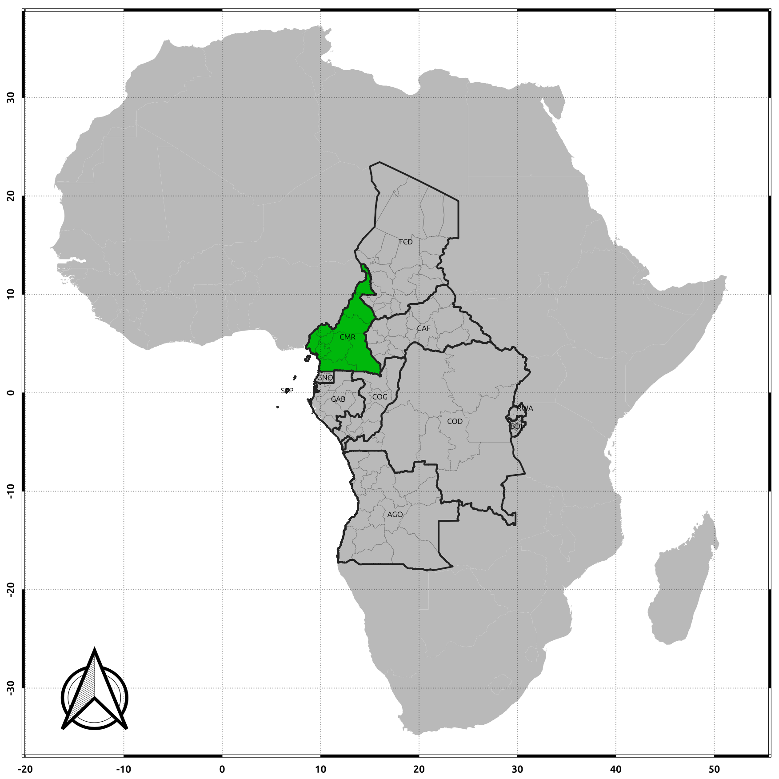
2- État de l'art – Zone d’étude
L’étude s’est concentrée sur une zone pilote située en Afrique Centrale, principalement au Cameroun. Cette région se caractérise par une forte diversité climatique, permettant d’évaluer la robustesse, la transférabilité et l’adaptabilité de l’outil ClimGuard dans des contextes variés.
123456

Slide 12


3- Méthodologie – Données Utilisées
Données Climatiques :
Stations d’Observation Météorologique
ERA5 (European ReAnalysis version 5)
ARC2 (African Rainfall Climatology version 2)
123456
Données de Prévision :
GFS/GEFS (Global Forecast System)
Copernicus C3S Daily Forecast
WRF (Weather Research and Forecasting)

Slide 13





3- Méthodologie – Outils
123456

Slide 14
3- Méthodologie – Librairies Utilisées
Langage Python a été choisi pour sa simplicité et sa lisibilité, facilitant ainsi le développement et la maintenance du code. De plus, Python dispose d'une vaste bibliothèque d'outils pour l'analyse de données, ce qui est essentiel pour les fonctionnalités de ClimGuard :
Django — Framework de developpement
Numpy — fonctions pour le calcul scientifique manipulations
Geopandas — Manipulation de données géospatiales
Xarray — Traitement des données multidimensionnelles
Pandas — Manipulation et l'analyse des données
Folium — Visualisation interactive de données géographique
123456

Slide 15
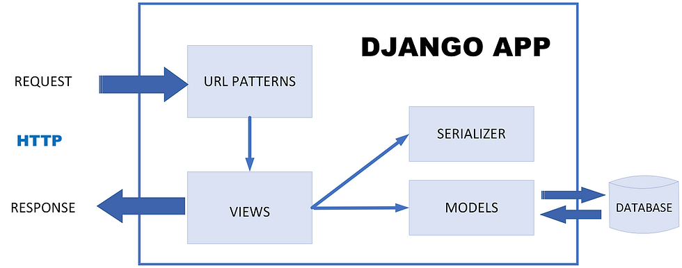
3- Méthodologie – Architecture Système
123456

Slide 16
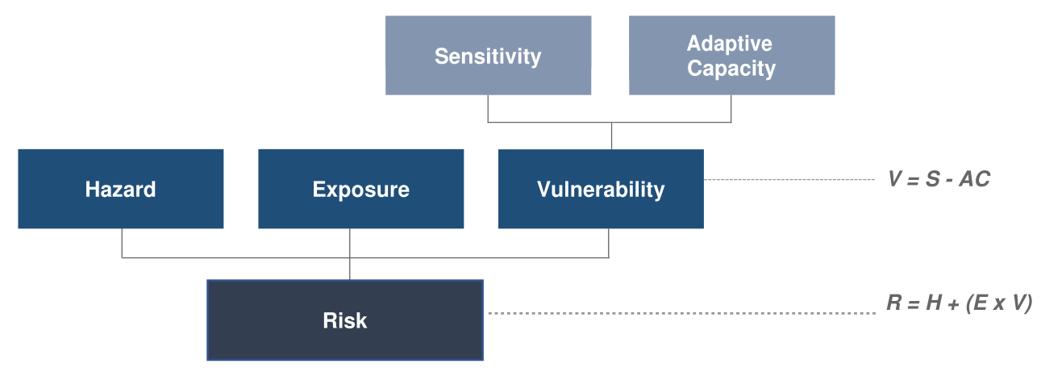
3- Méthodologie – Évaluation de la Vulnérabilité
123456

Slide 17
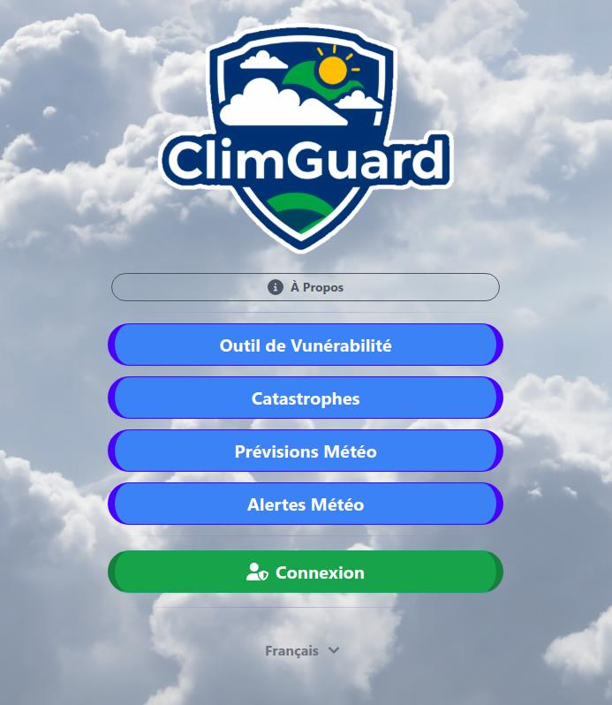
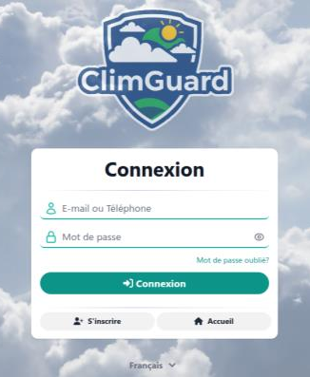
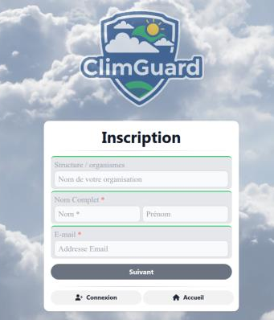
4- Résultats et discutions
123456
Système Robuste, Fiable et Sécurisé, qui gère plusieurs catégories d’utilisateurs (Administrateurs, Points Focaux, Prévisionniste...)

Slide 18
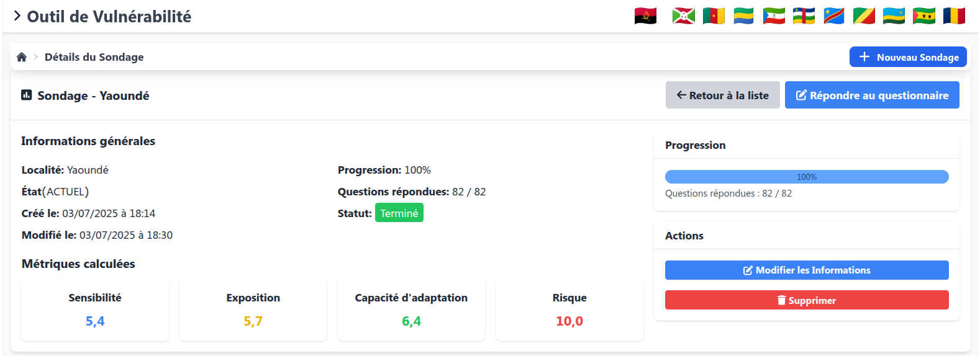
4- Résultats et discutions
123456
Module d’Évaluation de la Vulnérabilité Climatique :
Donnes des scores notés sur 10 pour les différentes rubriques

Slide 19
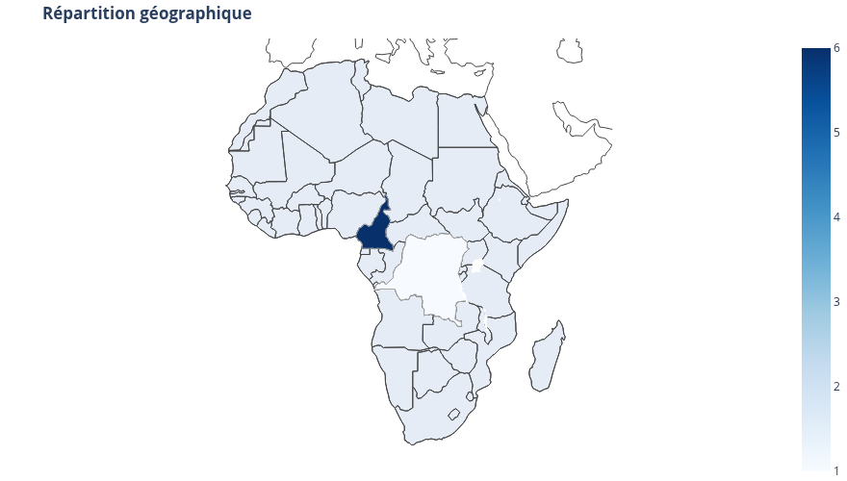
4- Résultats et discutions
123456
Module Gestion des Catastrophes

Slide 20
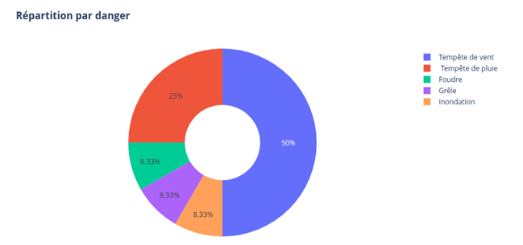
4- Résultats et discutions
123456
Module Gestion des Catastrophes

Slide 21
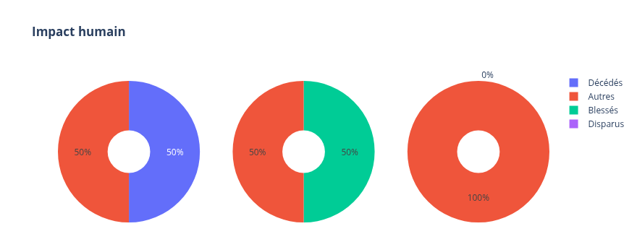
4- Résultats et discutions
123456
Module Gestion des Catastrophes

Slide 22
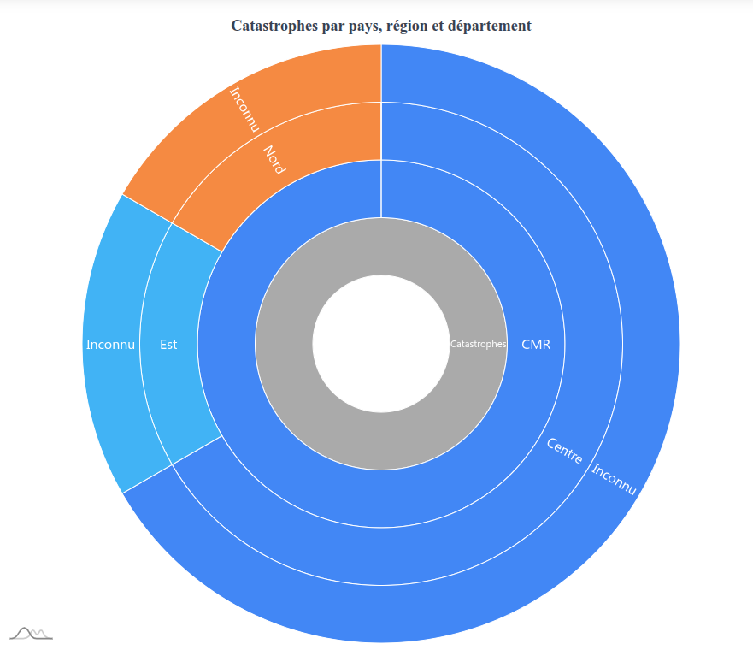
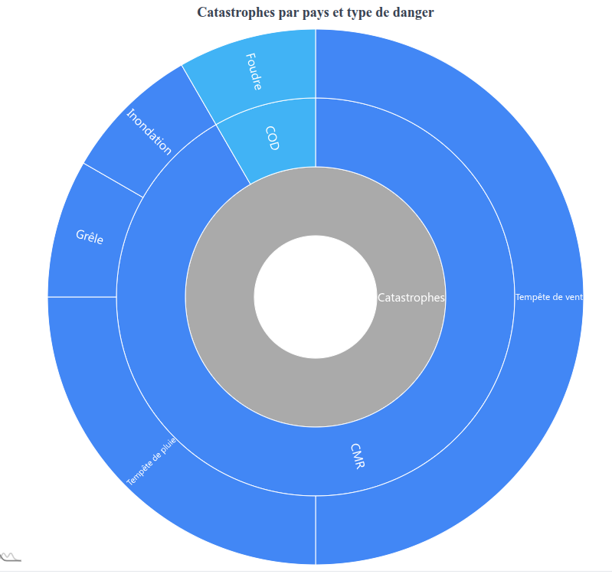
4- Résultats et discutions
123456
Module Gestion des Catastrophes

Slide 23
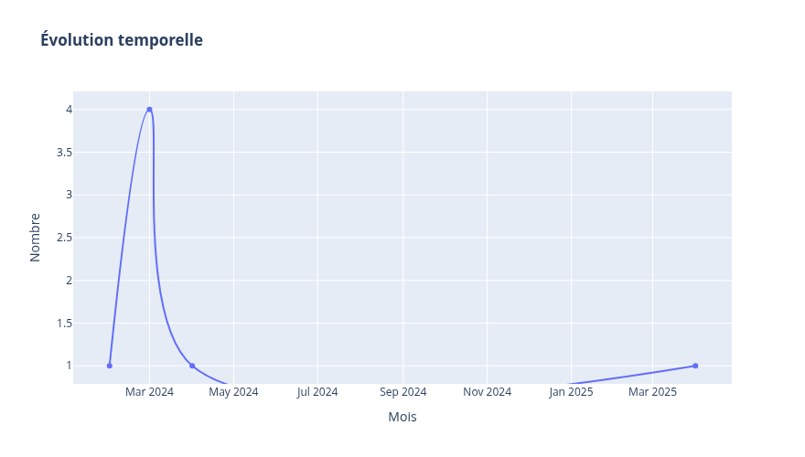
4- Résultats et discutions
123456
Module Gestion des Catastrophes : Évolution temporelle du nombre de catastrophe

Slide 24
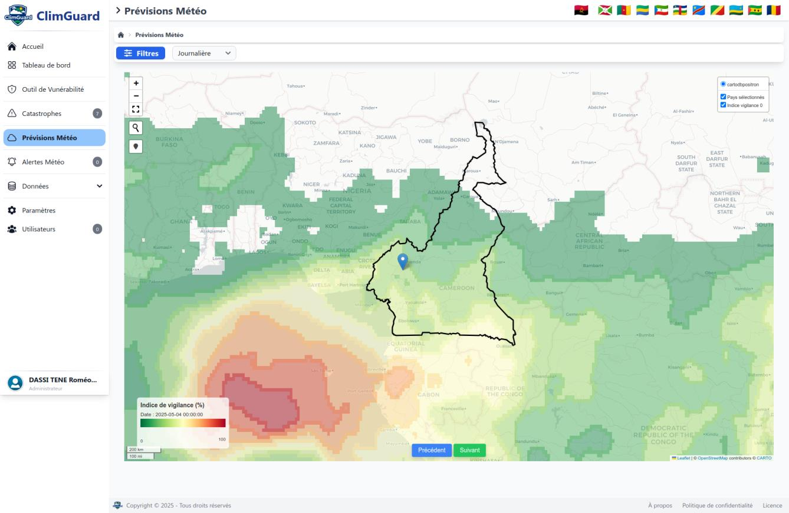
4- Résultats et discutions
123456
Module de Prévisions Météorologiques

Slide 25
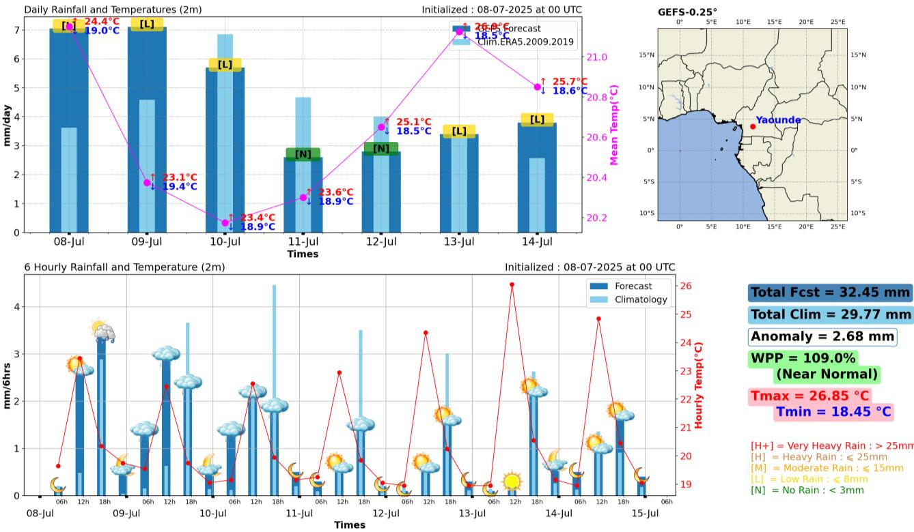
4- Résultats et discutions
123456
Module de Prévisions Météorologiques

Slide 26
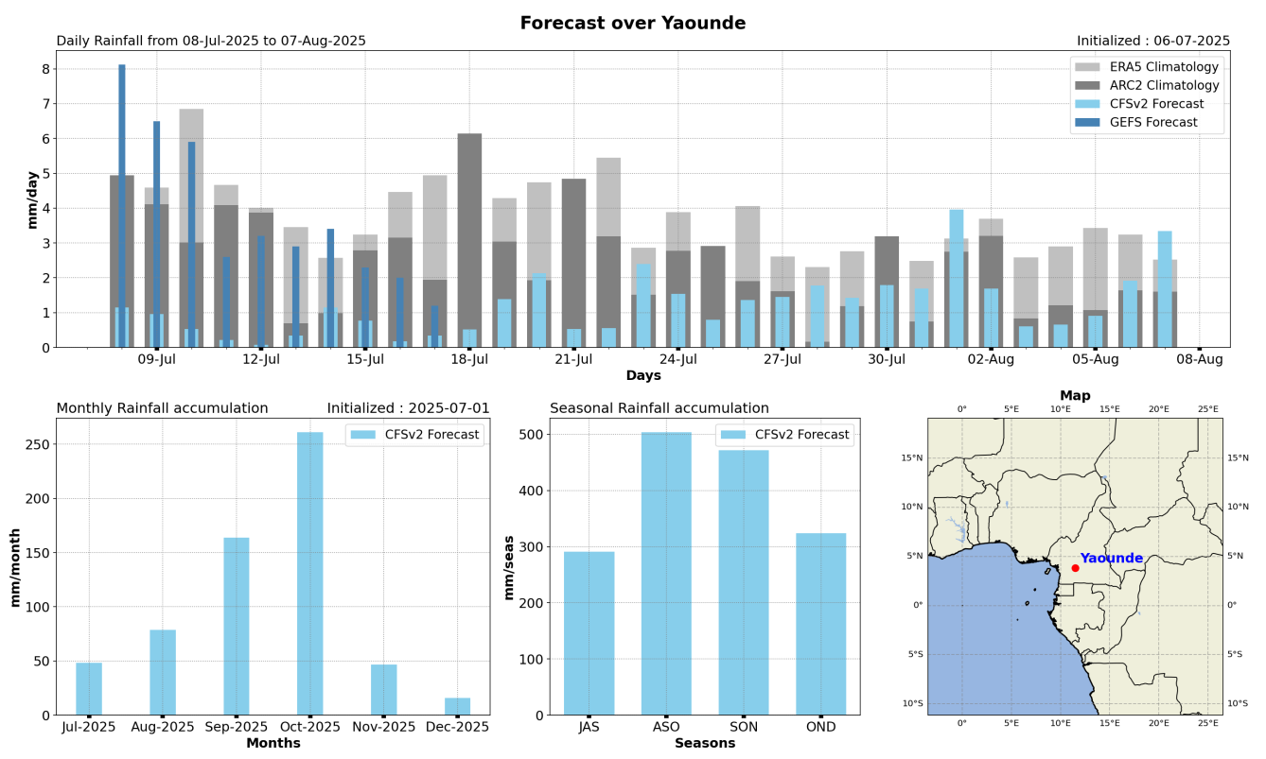
4- Résultats et discutions
123456
Module de Prévisions Météorologiques

Slide 27
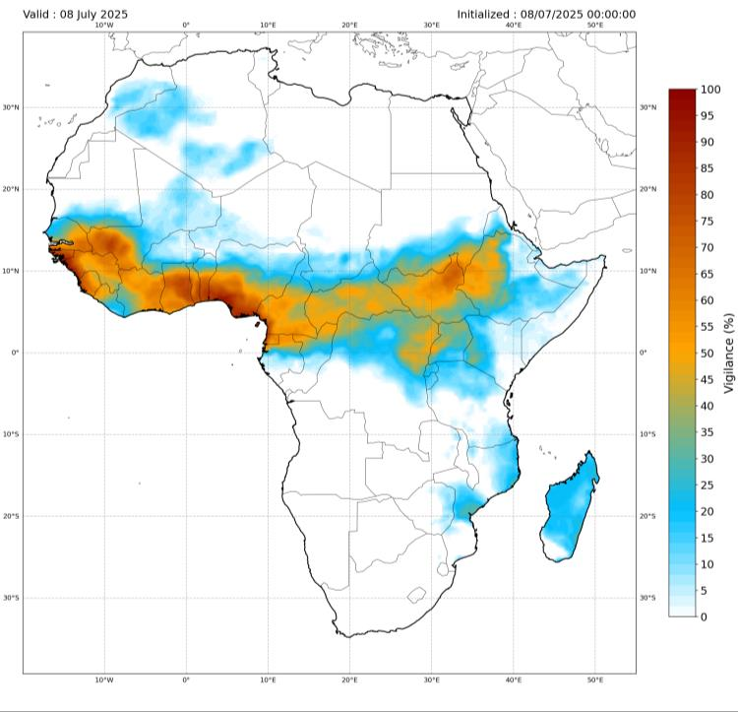
4- Résultats et discutions
123456
Module de Prévisions Météorologiques

Slide 28
4- Résultats et discutions
123456
Module des Alertes et Bulletins de Prévision

Slide 29
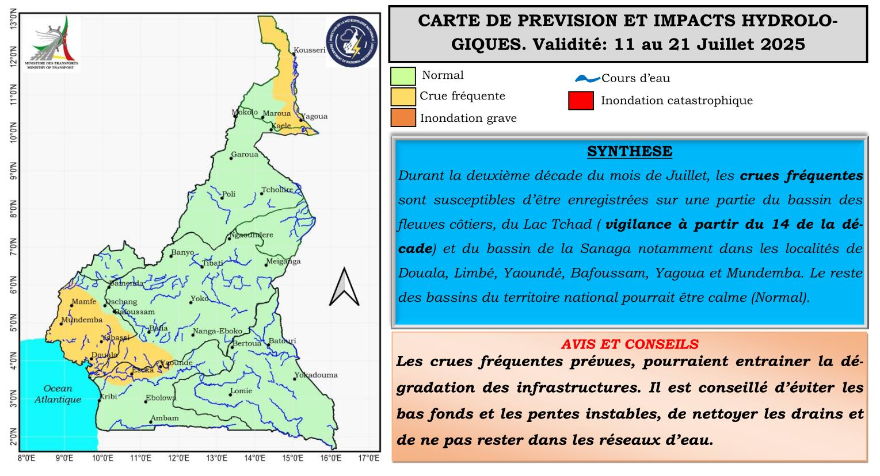
4- Résultats et discutions
123456
Module des Alertes et Bulletins de Prévision

Slide 30
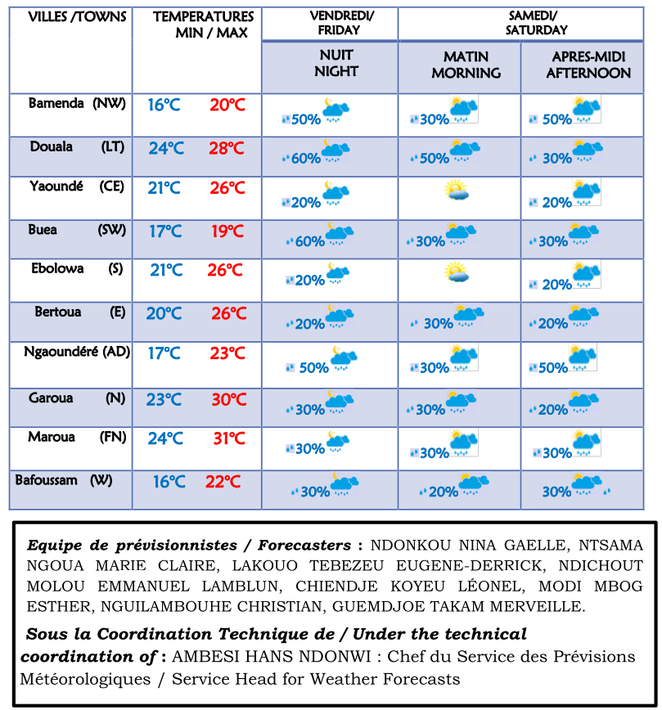
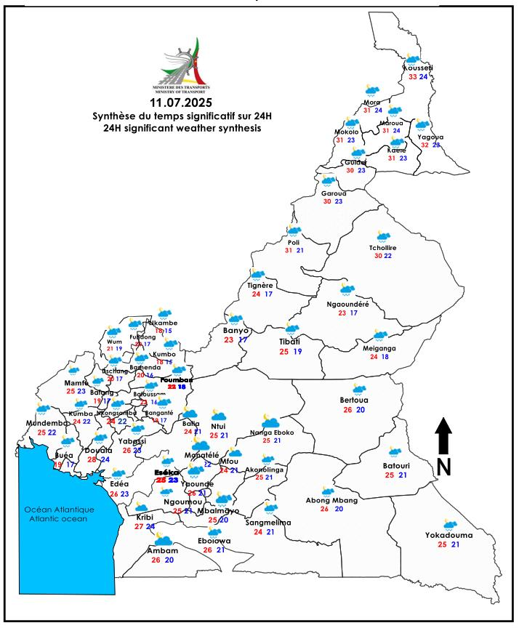
4- Résultats et discutions
123456
Module des Alertes et Bulletins de Prévision

Slide 31
5- Perspectives
Intégration de nouvelles sources de données : Satellites et réseaux communautaires pour améliorer la précision et l’adaptabilité des alertes.
Renforcement de la participation communautaire : organisation d’ateliers de formation, campagnes d’information multilingues, et implication de leaders locaux pour favoriser l’acceptation et une réaction rapide.
Développement de solutions technologiques : création d’outils sur la plateformes en intégration de l’intelligence artificielle et de l’apprentissage automatique pour l’analyse prédictive, ainsi que l’incorporation de nouveaux indices météorologiques.
123456

Slide 32
5- Perspectives
Assurer la pérennité institutionnelle et financière : établissement de partenariats locaux, régionaux et internationaux avec gouvernements, ONG, institutions de recherche et secteur privé pour garantir la continuité et l’adaptation du système.
Objectif global : faire de ClimGuard un outil robuste, durable et efficace pour la gestion des risques climatiques en Afrique centrale et au-delà, par une amélioration continue, l’intégration de technologies innovantes et le renforcement des capacités locales.
123456

Slide 33
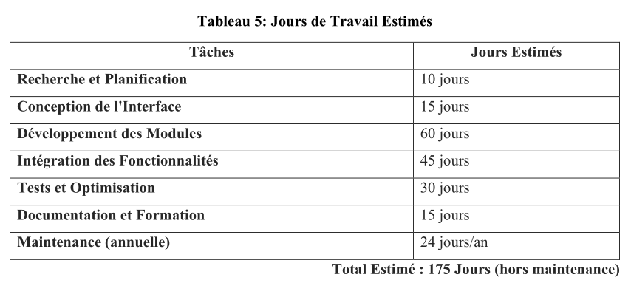
5- Perspectives -
123456

Slide 34
6- Conclusion
Le changement climatique constitue un défi majeur pour l’Afrique centrale, en particulier au Cameroun, exacerbant vulnérabilités sociales, économiques et environnementales. En réponse, l’outil ClimGuard offre une approche intégrée et holistique, combinant données climatiques et socio-économiques pour évaluer la vulnérabilité, planifier des interventions, consulter les prévision météorologiques et diffuser des alertes précoces adaptées.
Sa capacité à renforcer la résilience des communautés, à favoriser la coordination entre décideurs, ONG et acteurs locaux, ainsi qu’à anticiper des catastrophes telles que inondations ou sécheresses, en fait un outil stratégique pour la gestion des risques climatiques en Afrique centrale.
Cependant, pour une mise en œuvre optimale, il est nécessaire de relever des défis liés à la qualité des données, à la connectivité et à l’acceptation communautaire, en tenant compte de la diversité socio-environnementale de la région.
123456

Slide 35





Remerciements des structures
La réalisation de ce travail est le fruit des efforts conjugués de nombreuses personnes. Nous tenons à exprimer notre sincère gratitude à tous ceux qui ont contribué de près ou de loin, à cette avancée les institutions ci-dessus

Slide 36
République du Cameroun Paix-Travail-Patrie ********* Université de Douala ********* Ecole Nationale Supérieure Polytechnique de Douala ********* Département de Météorologie | Republic of Cameroon Peace-Work-Fatherland ********* University of Douala ********* National Higher Polytechnic School of Douala ********* Department of Meteorology
Présenté par :
DASSI TENE Roméo-Ledoux Matricule 22G00820
Encadreurs Académiques :
Dr MALONG Yannick Stopira
Chargé de Cours, Génie Informatique, ENSPD, Douala/Cameroun
M. ZELEFACK TEGUEFOUET J.
ASS, Physique, ENSPD, Douala/Cameroun
Encadreurs Professionnel :
M. AMBESI NDONWI Hans
Responsable Service Prévision Météo, DMN-Yaoundé/Cameroun
Dr KAMSU TAMO Pierre Honoré
Expert Consultant à ACMAD, Niamey/Niger
1ère Promotion 2022-2025
CONCEPTION D'UN OUTIL D'EVALUATION DE VULNÉRABILITÉ CLIMATIQUE AVEC GESTION INTÉGRÉ DES CATASTROPHES ET SYSTEME D’ALERTES PRÉCOCES
Merci pour votre Aimable Attention
Année Académique 2024-2025

